Slide 1
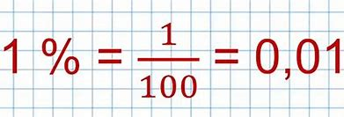
Задачі на відсотки

Slide 2
Записати відсотки у вигляді десяткових дробів.
Поділити на 100
a) 10%=0,10 (оскільки 10:100=0,10);
b) 35%=0,35 (оскільки 35:100=0,35);
c) 2%=0,02 (так як 2:100=0,02);
d) 0,3%=0,003 (так як 0,3:100=0,003);
e) 230%=2,3 (230:100=2,3);
f) 500%=5 (500:100=5).

Slide 3
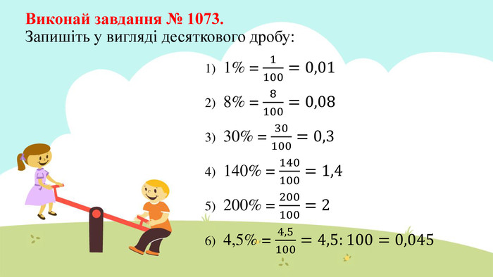

Slide 4
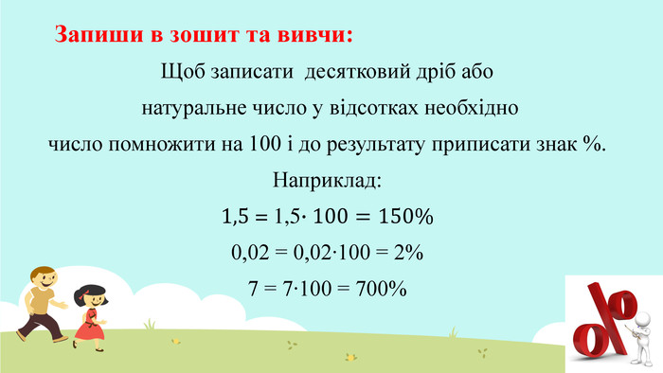

Slide 5
Перетворити у відсотки
0,2 = 20% (оскільки 0,2•100=20);
0,005 = 0,5% (так як 0,005•100=0,5);
0,1 = 10% (оскільки 0,1•100=10);
0,95 = 95% (0,95•100=95);
1,15= 115% (1,15•100 = 115).

Slide 6
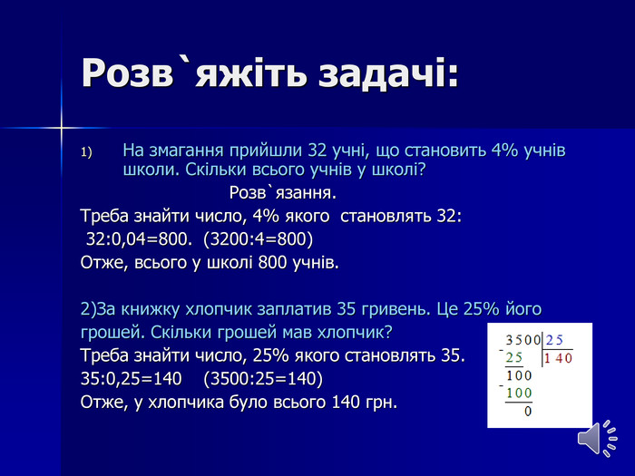

Slide 7
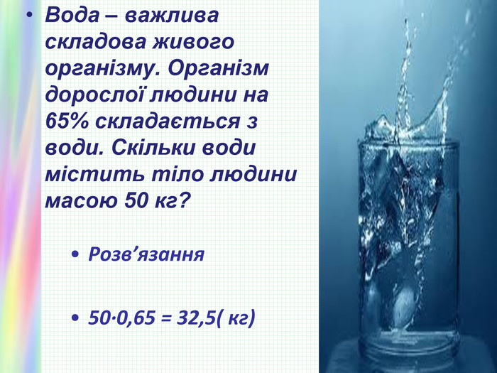

Slide 8


Домашнє завдання 1519, 1521

